Slide 1
7-2单个正态总体均值的假设检验
2º 选择检验统计量

Slide 2
7-2单个正态总体均值的假设检验
3º 给定显著性水平α ( 0< α ≤ 0.05)
因此得拒绝域：

Slide 3
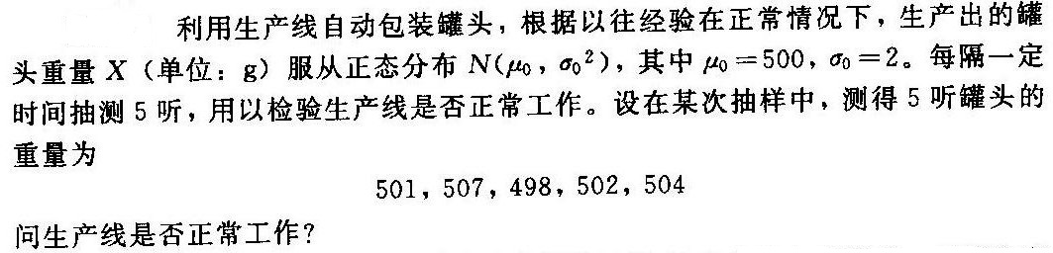
7-2单个正态总体均值的假设检验
例

Slide 4
7-2单个正态总体均值的假设检验

Slide 5
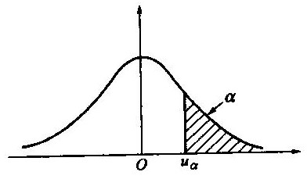
7-2单个正态总体均值的假设检验

Slide 6
7-2单个正态总体均值的假设检验
得检验问题的拒绝域为

Slide 7
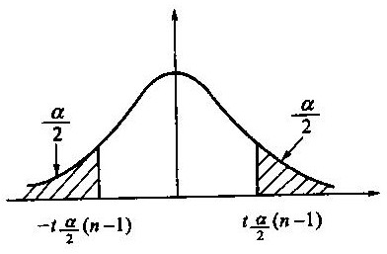
7-2单个正态总体均值的假设检验

Slide 8
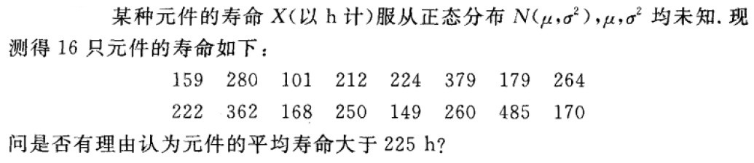
7-2单个正态总体均值的假设检验
例

Slide 9
7-2单个正态总体均值的假设检验

Slide 10
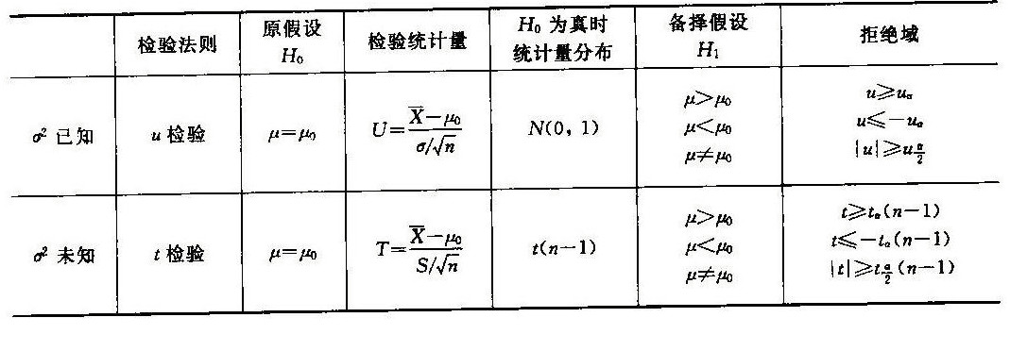
7-2单个正态总体均值的假设检验

